Slide 1
Įvertintų mokinių samprotaujamojo pobūdžio tekstų (rašinių) aptarimas
Dr. Benediktas Šetkus
Nacionalinė švietimo agentūra
2024-11-26

Slide 2
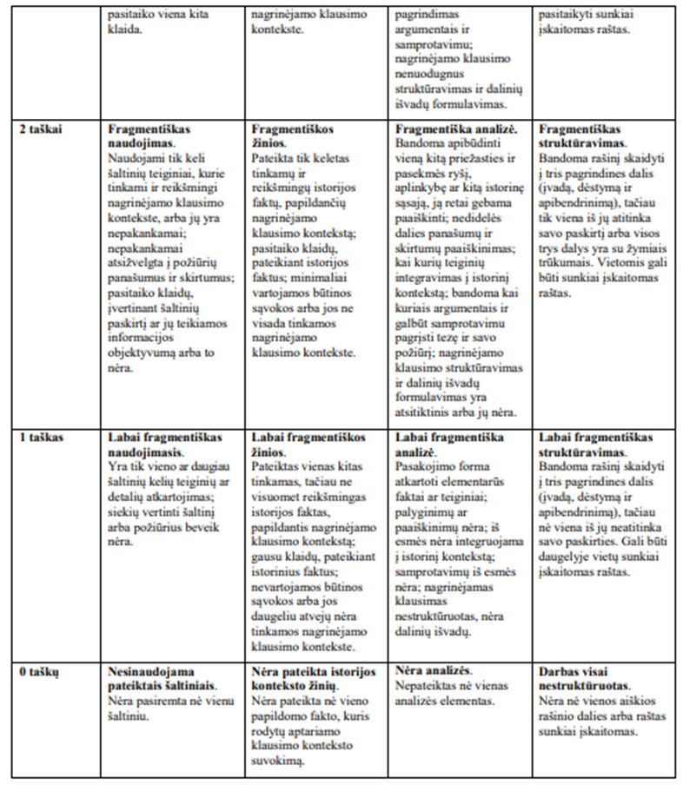
Vertinimo kriterijai

Slide 3
Bandomoji užduotis samprotaujamojo pobūdžio teksto kūrimui (istorijos rašiniui), III gimnazijos klasė

Slide 4
Užduotis: įvertinti tris mokinių rašinius remiantis vertinimo kriterijais
Pateiktų rašinių keletas ypatumų:
Rašė III G klasės mokiniai pirmą kartą ir per vieną pamoką
Mokiniams buvo paaiškinta, kaip reikėtų atlikti užduotį (20-40 min.)
Daliai mokinių buvo pateikta trumpa atmintinė
Trijų pateiktų pavyzdžių apimtis žodžiais:
1 rašinys – 436
2 rašinys – 509
3 rašinys – 444
Pagal apimtis jie beveik vienodi

Slide 5
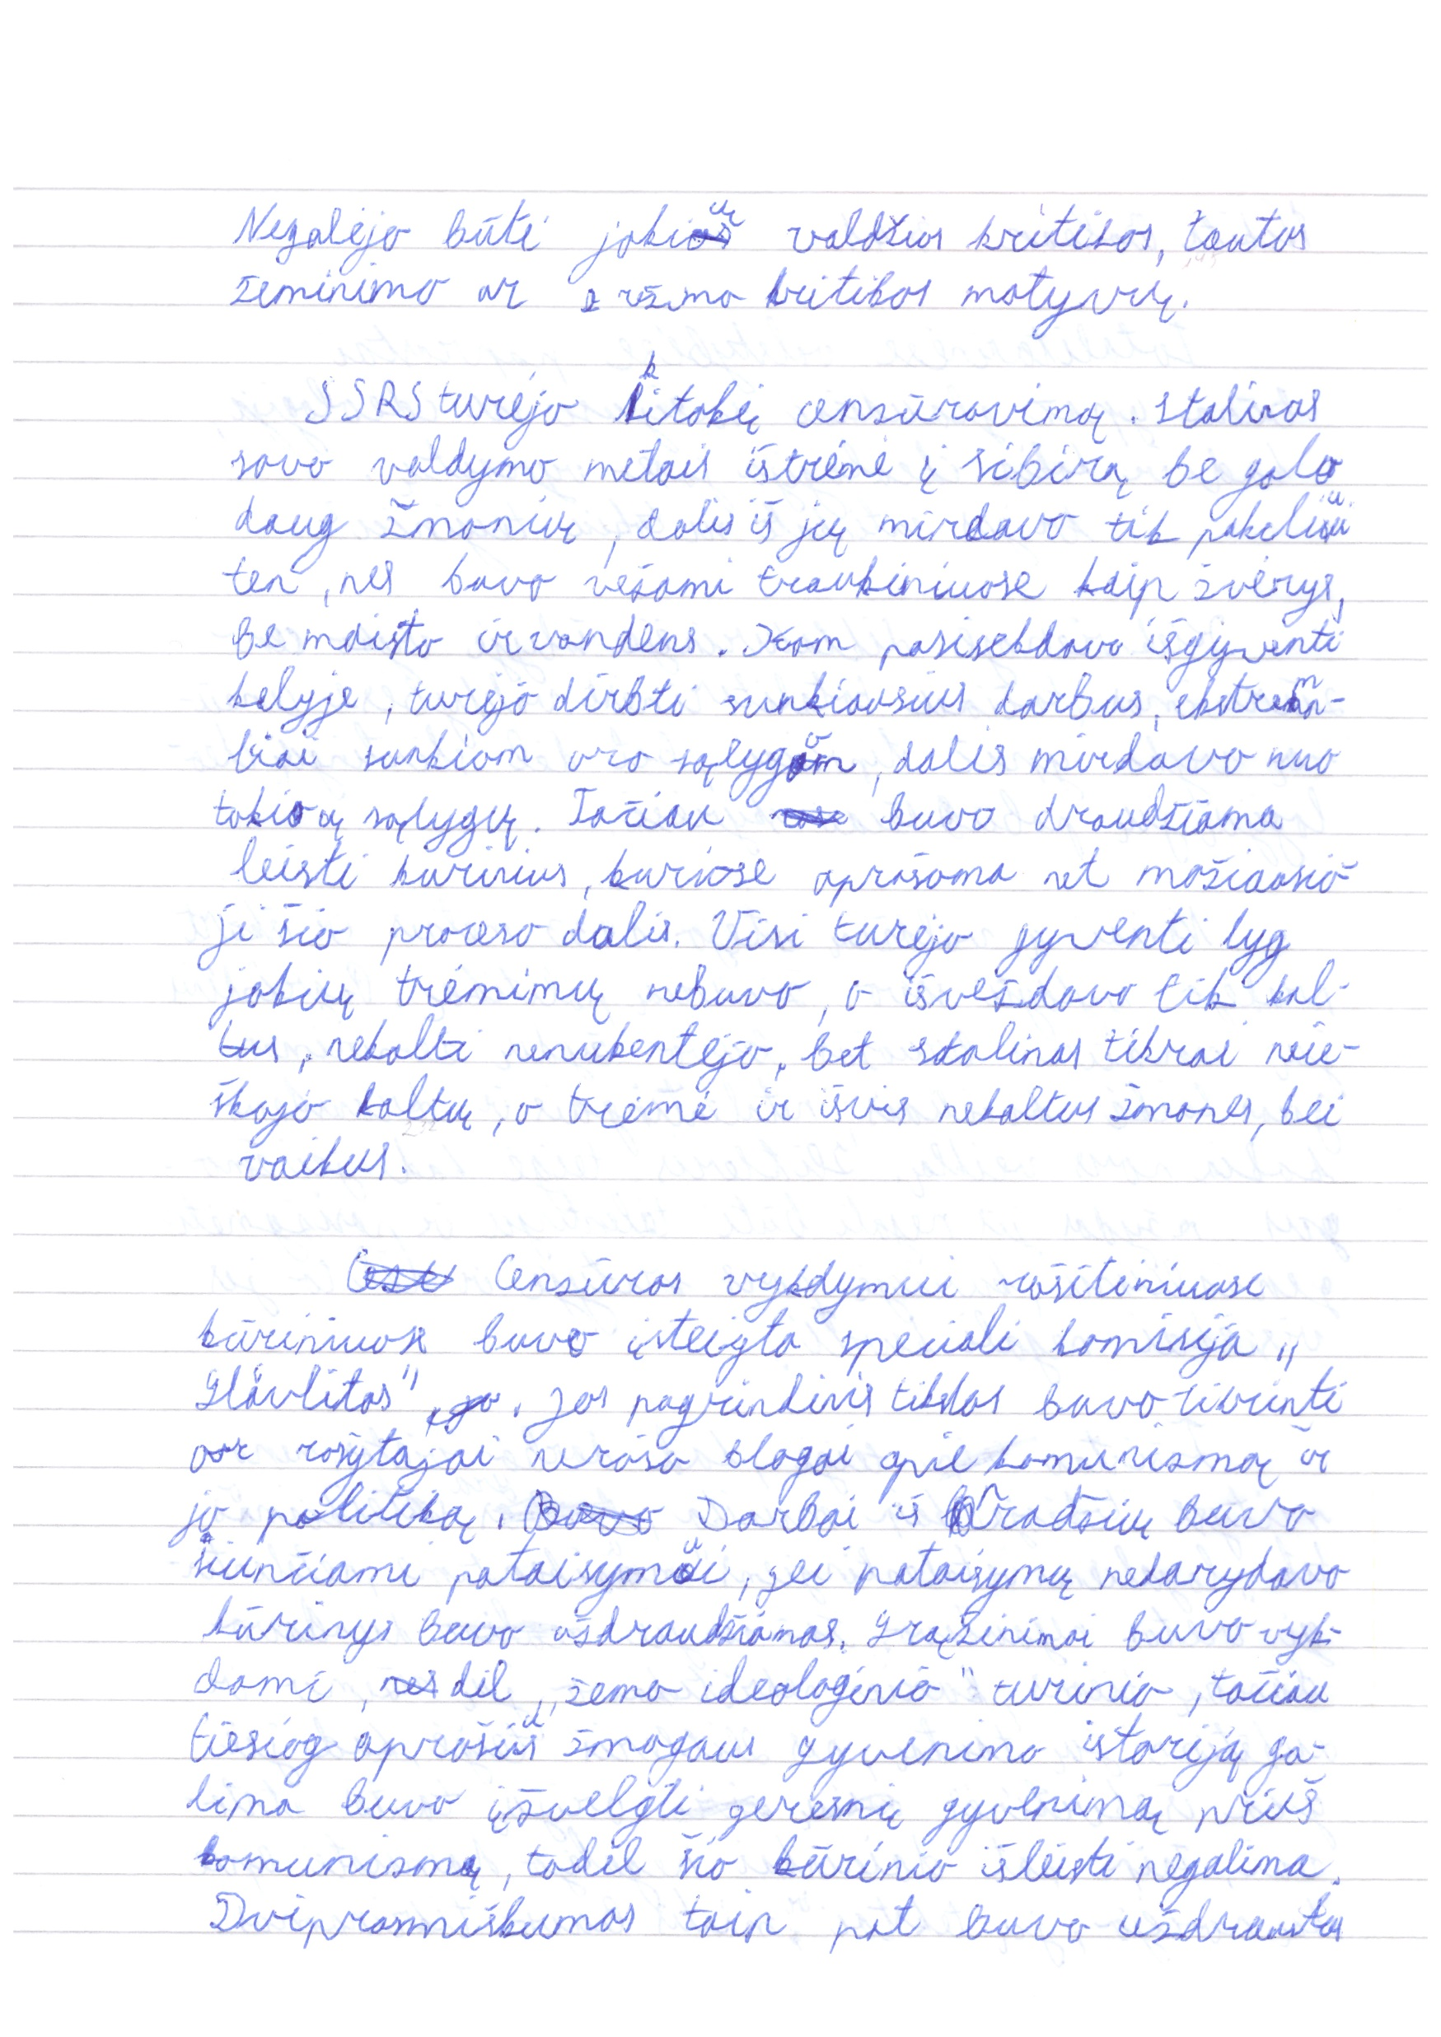
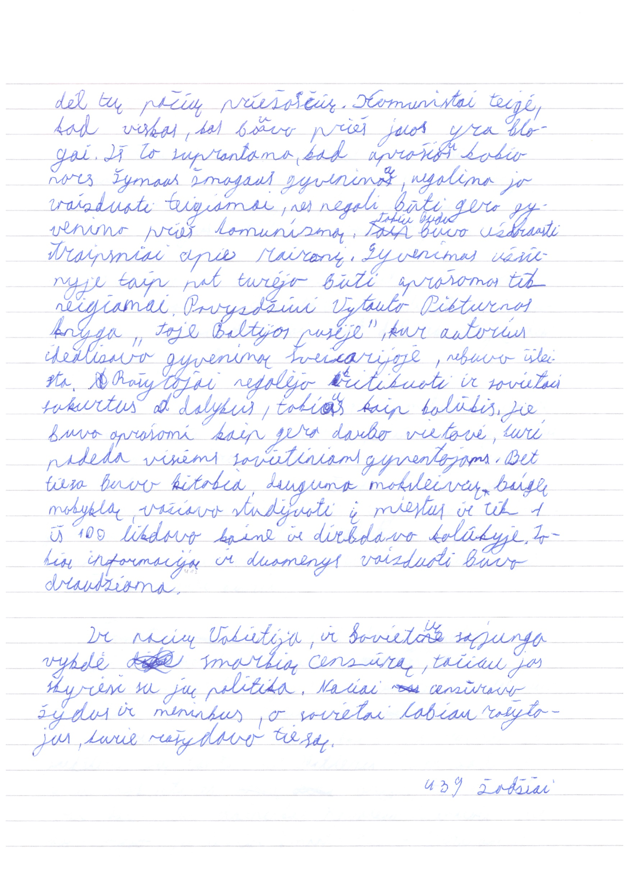
1 rašinys

Slide 6
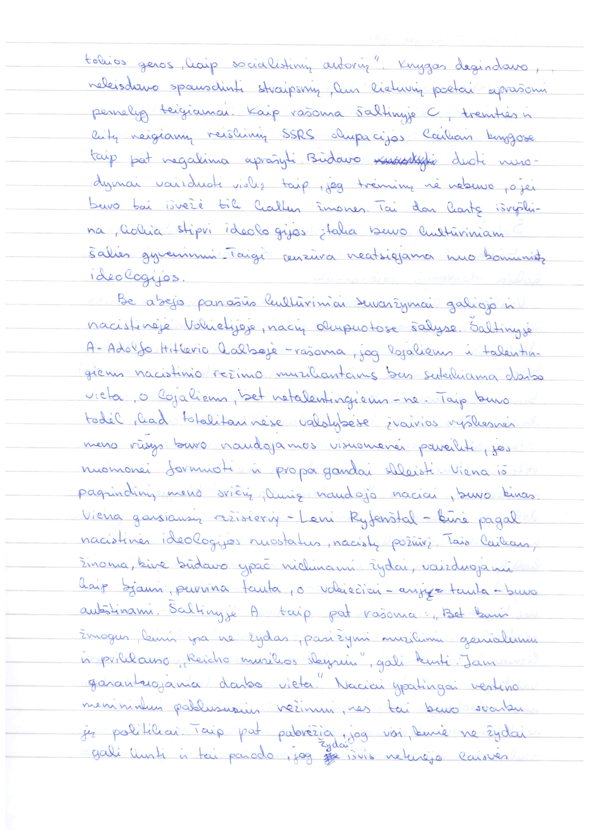
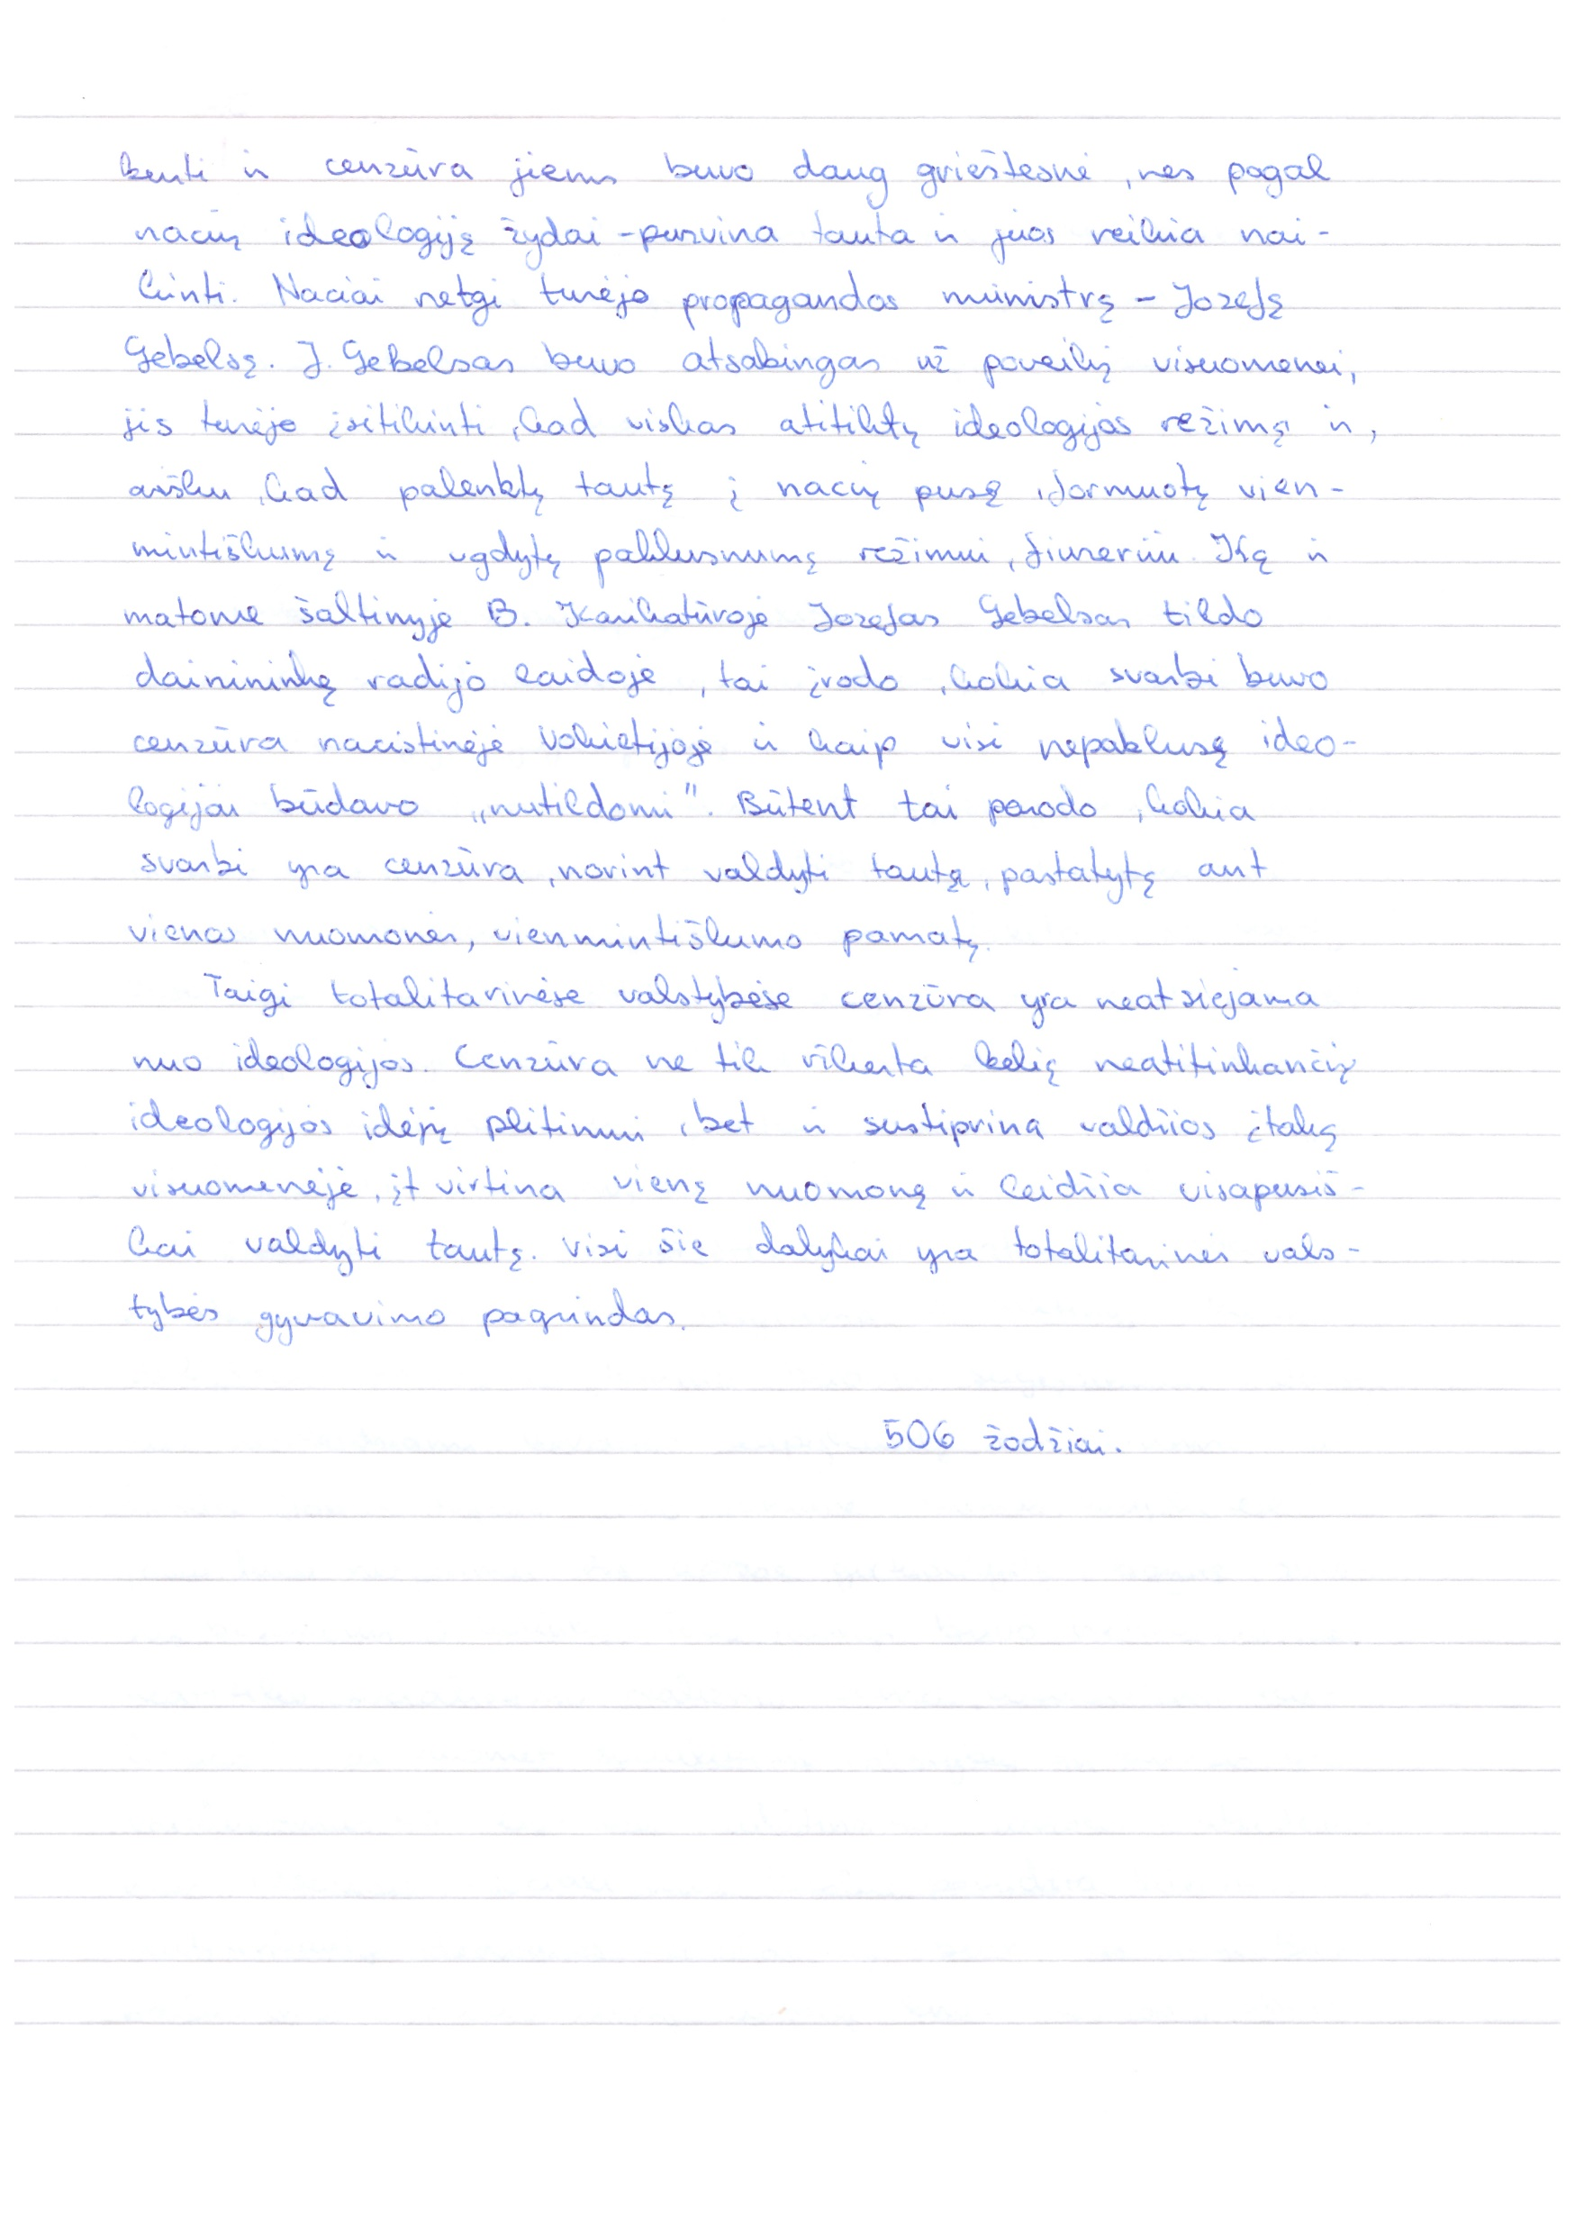
2 rašinys

Slide 7
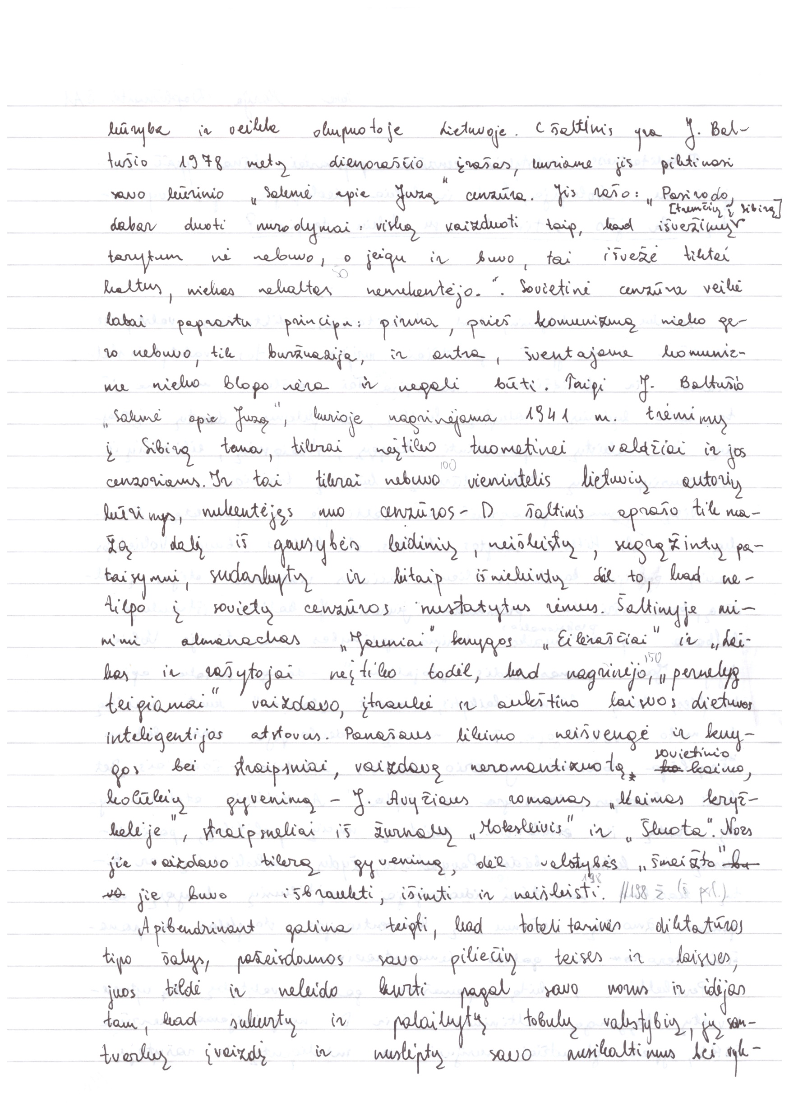
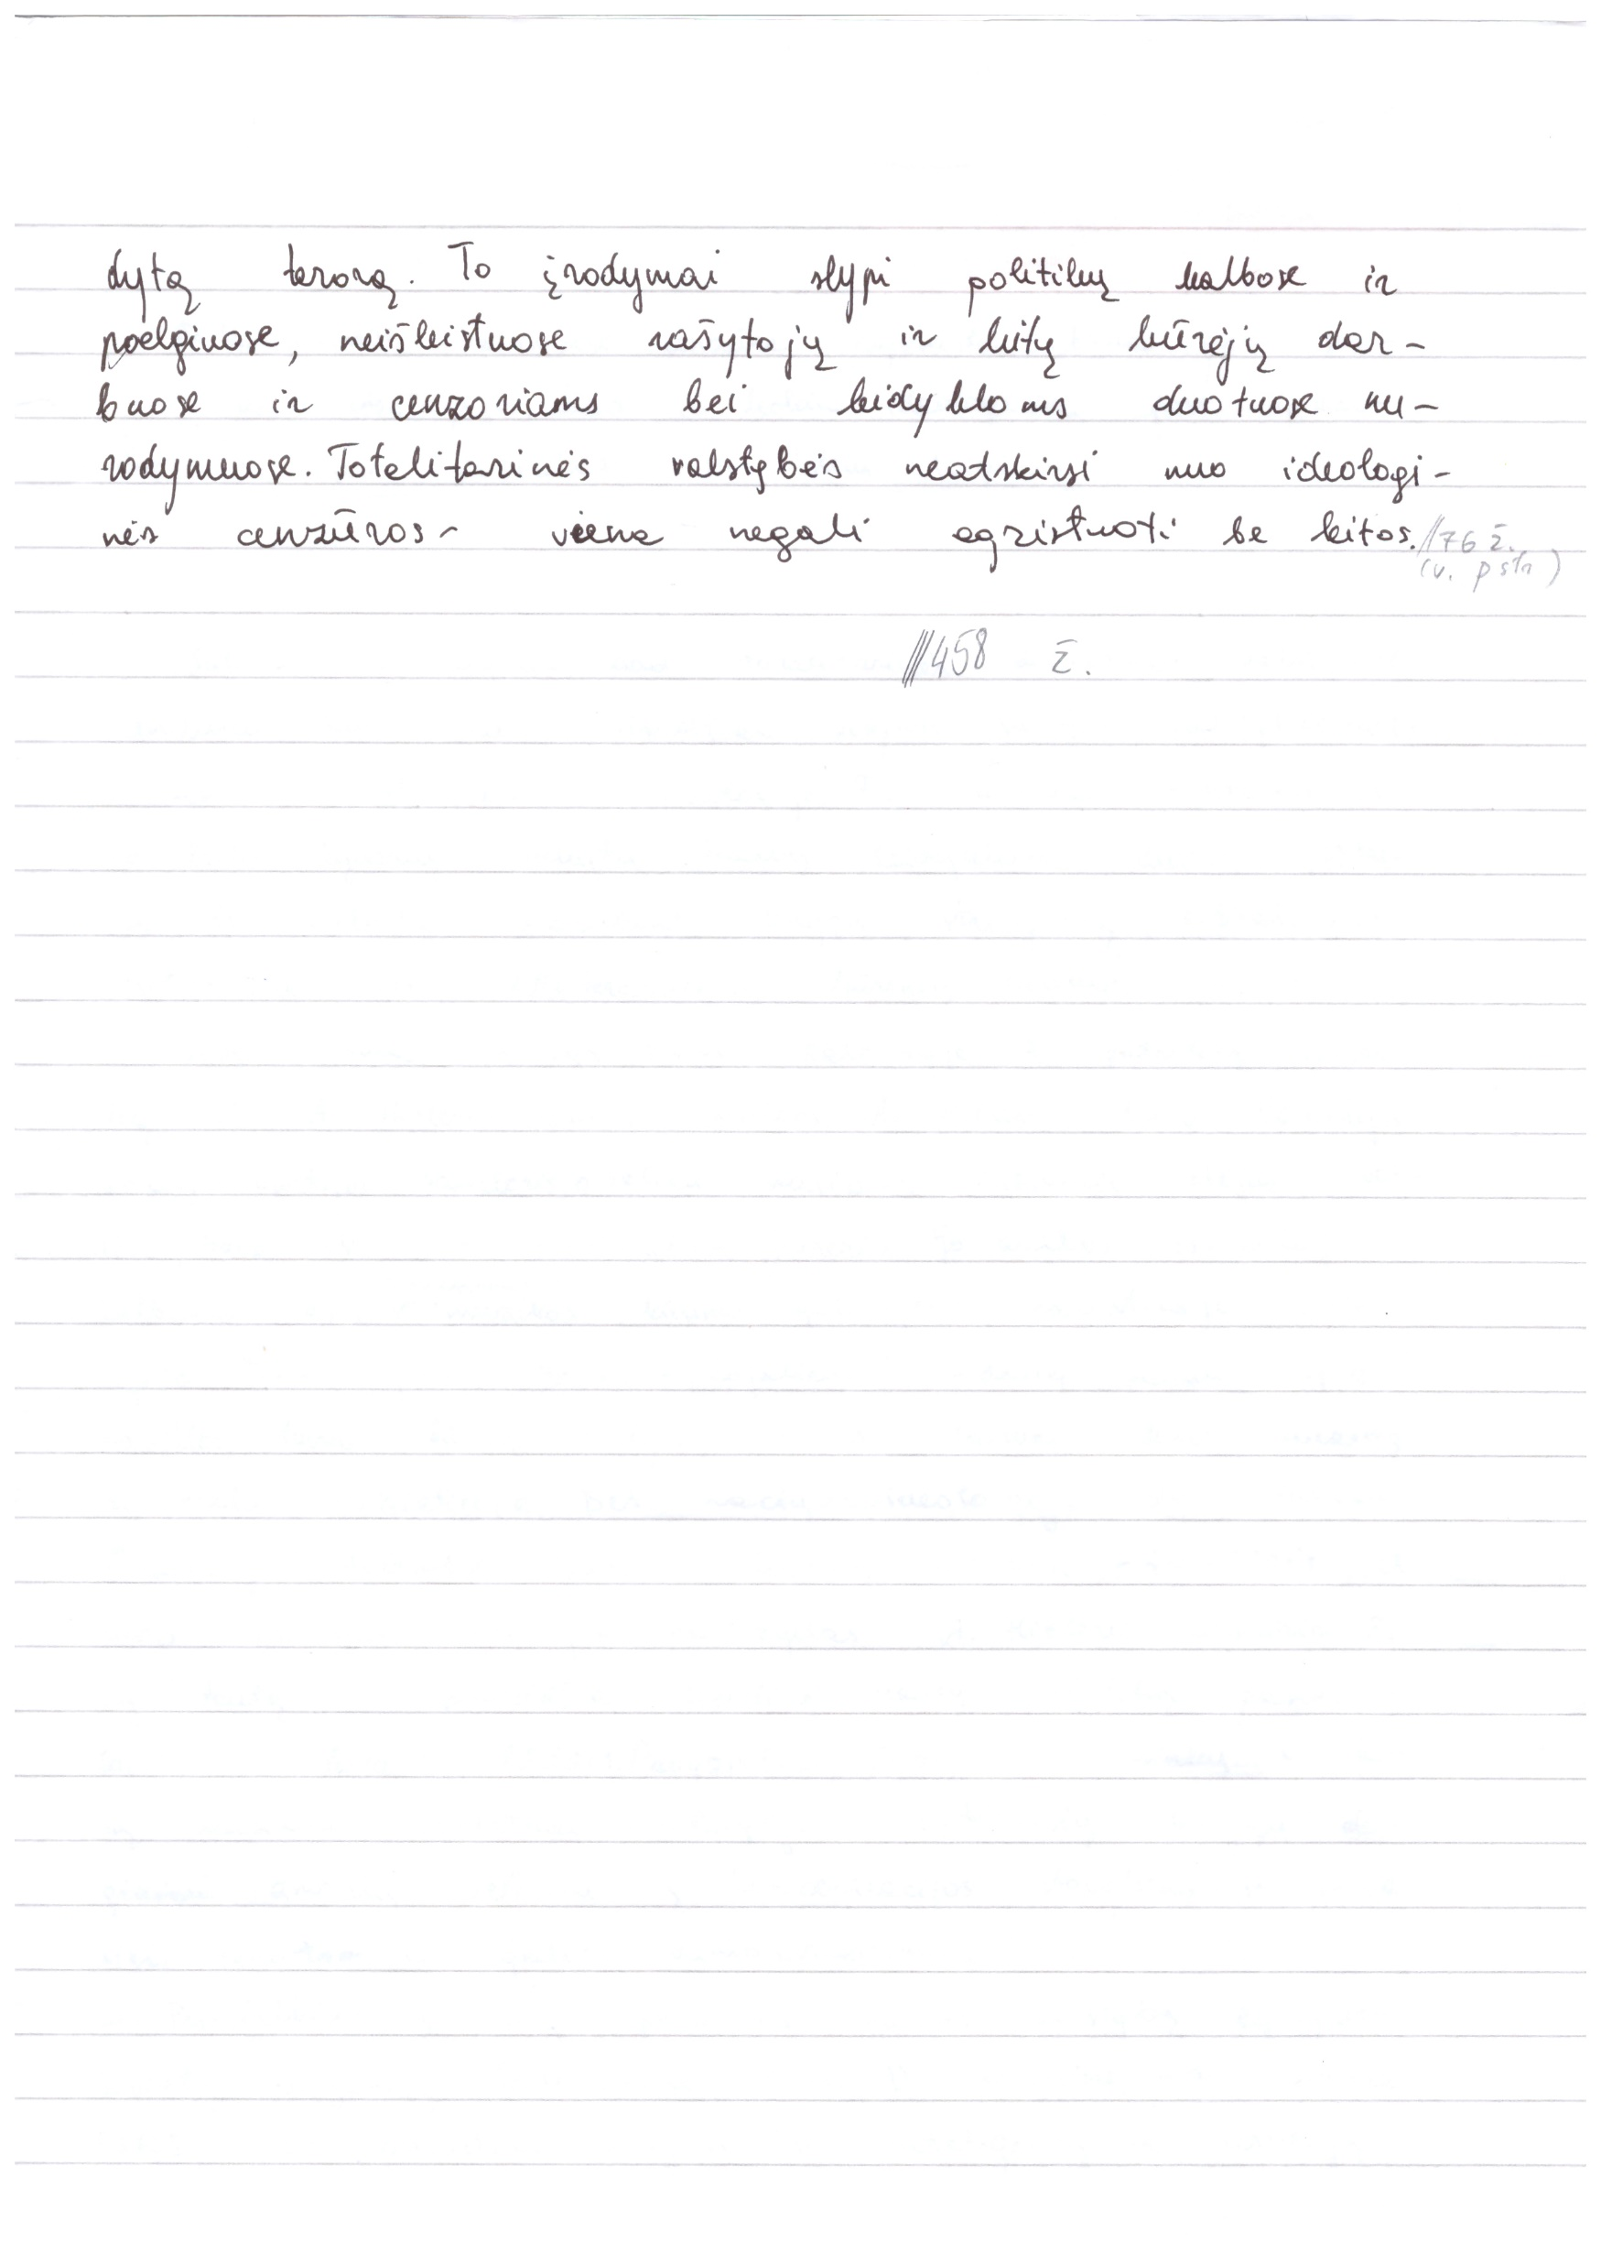
3 rašinys

Slide 8
Įvertinimų suvestinė (18 vertinimų)

Slide 9
Skiriamų taškų apibendrinimas: taškai (jų skaičius)

Slide 10
Skiriamų taškų apibendrinimas: kaip vertiname pagal mokinių gebėjimus?

Slide 11
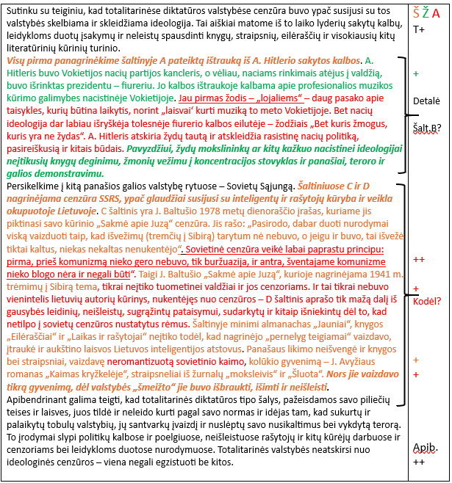
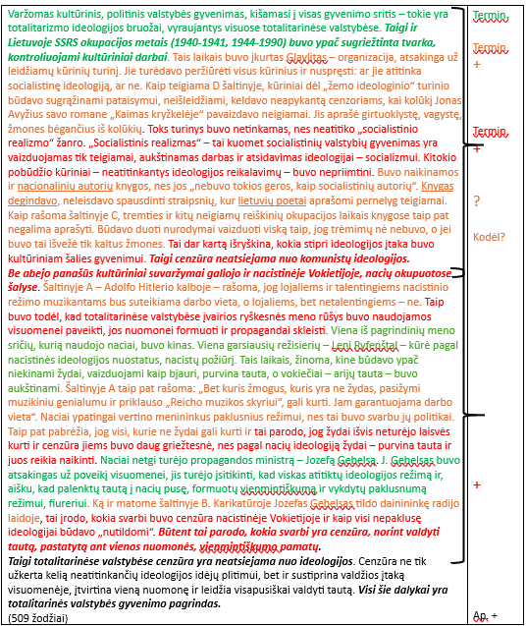
Rašinių vertinimas pažymėjus šaltinių teiginius, žinias ir analizę

Slide 12
Mokytojų mintys
„Visą sekmadienio dieną praleidau darydama Jūsų užduotus namų darbus. Labai sunku, daug abejonių, svarstymo atliekant pirmą kartą tokį darbą. Labai noriu išmokti ir savo mokiniams padėti ruoštis egzaminams“.
„Siunčiu savo dėlionės bandymą. Įdomu, bet siūbuoja. Jeigu panašias užduotis gautume ir aptartume dar nors kokius penkis kartus iki 2026 pavasario, būtų tvirčiau“.
„Bendra įžvalga - šie mokinių darbai džiugina. Akivaizdu, kad geba analizuoti šaltinius, dėlioti rišlų tekstą... Vienas darbas, mano akimis žiūrint ir supratimu vertinant - labai geras“.

Slide 13
Mokytojų mintys
„Kai nusprendėte įvesti rašinį į egzaminą istorijos, nors kažkas susimąstė apie darbo krūvį? Tiesiog paskaičiuokite ir pamąstykite (juk to ir iš mokinių reikalaujame). Kas ir už kokius pinigus turės taisyti tą kiekį rašinių istorijoje???“
„Buvo nelengva, tačiau naudinga patirtis“.
„Iš tiesų nelengva vertinti, tris kartus vertinau ir skirtingai įvertindavau, galutinį sprendimą tokį pateiksiu. Per konsultaciją manau, kad paaiškės daugiau vertinimo detalių“.

Slide 14
Apibendrinimas-diskusija
Kokios mintys pirmiausia kyla apibendrinant 18-lika mokytojų pateiktų vertinimų?
2) Kurie istorijos rašinio vertinimo kriterijai jums pasirodė sudėtingiausi arba sunkiausiai suprantami?
3) Ką jūs siūlote daryti siekiant objektyvaus vertinimo?

Slide 15
Įvertintų mokinių samprotaujamojo pobūdžio tekstų (rašinių) aptarimas
P A B A I G A
Dr. Benediktas Šetkus, Nacionalinė švietimo agentūra
benediktas.setkus@nsa.smm.lt

